Slide 1
Дипломний проект
На тему: Контроль достовірності в цифрових системах передачі інформації
Виконав ст.гр. РЗ-14сп
Жомир С.В.
Науковий керывник:
Стронський В.В.

Slide 2
Мета роботи: Розробка методів та пристроїв контролю та діагностики комбінаційних пристроїв
Завдання проекту роботи: Провести розрахунки достовірності в цифрових системах передачі інформації.

Slide 3
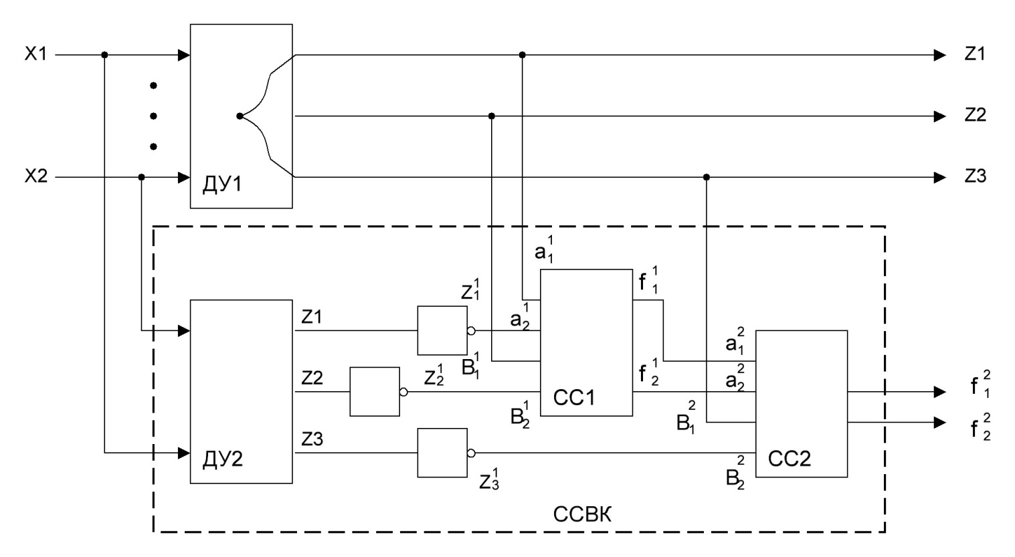

Slide 4
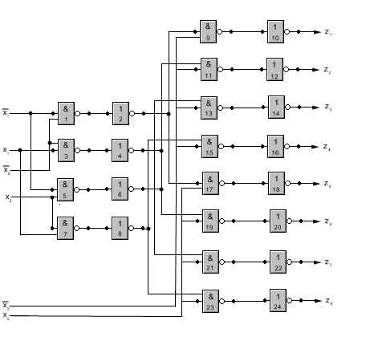

Slide 5
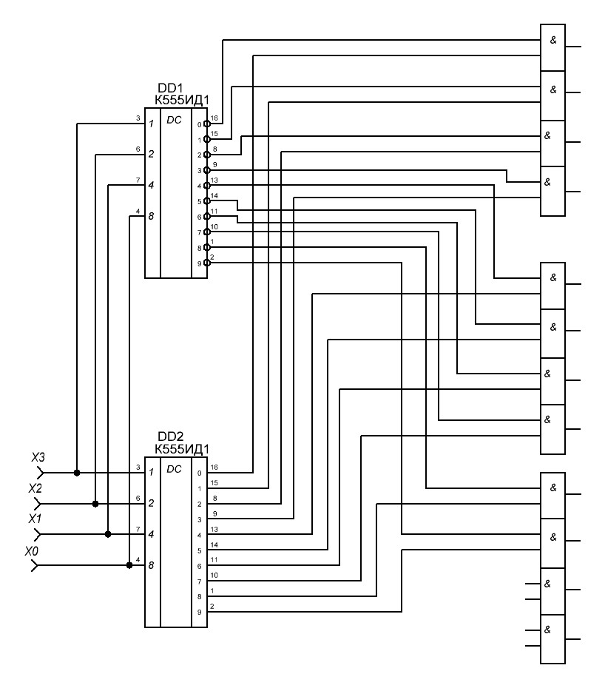

Slide 6
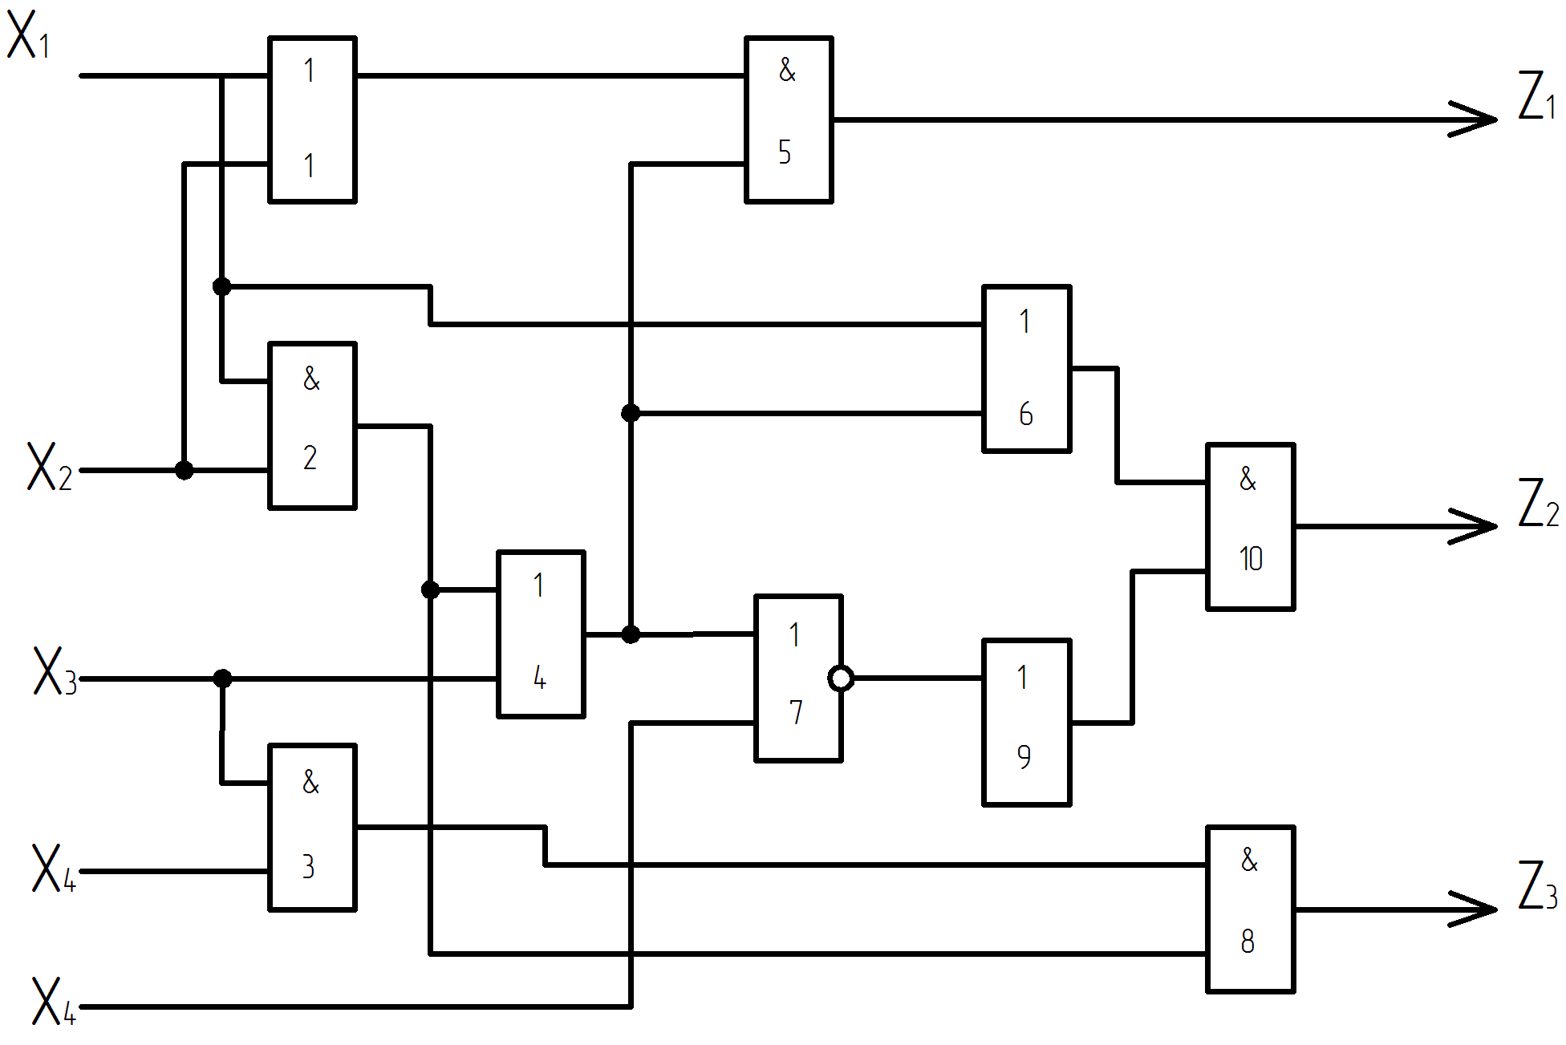

Slide 8
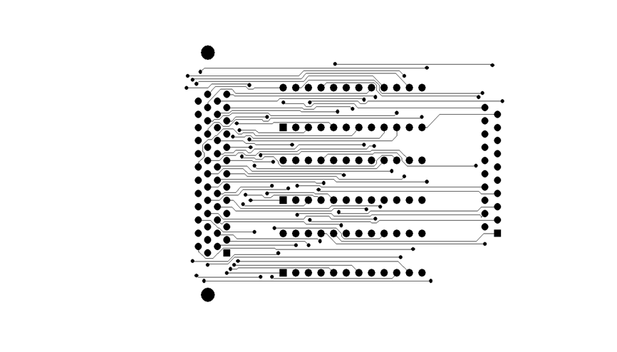
Розведена плата

Slide 9
Доповідь завершена
ДЯКУЮ ЗА УВАГУ!!!

